Slide 1
Президентская программа
подготовки управленческих
кадров
ЛИДЕРВОРК
Разработка стратегии развития предприятия
посредством вывода на рынок новой группы продукции собственного производства —
Средства индивидуальной защиты
органов дыхания (СИЗ)
Ярослав Крапивин
Коммерческий директор ЛИДЕРВОРК, БШ-012-ПП

Slide 2
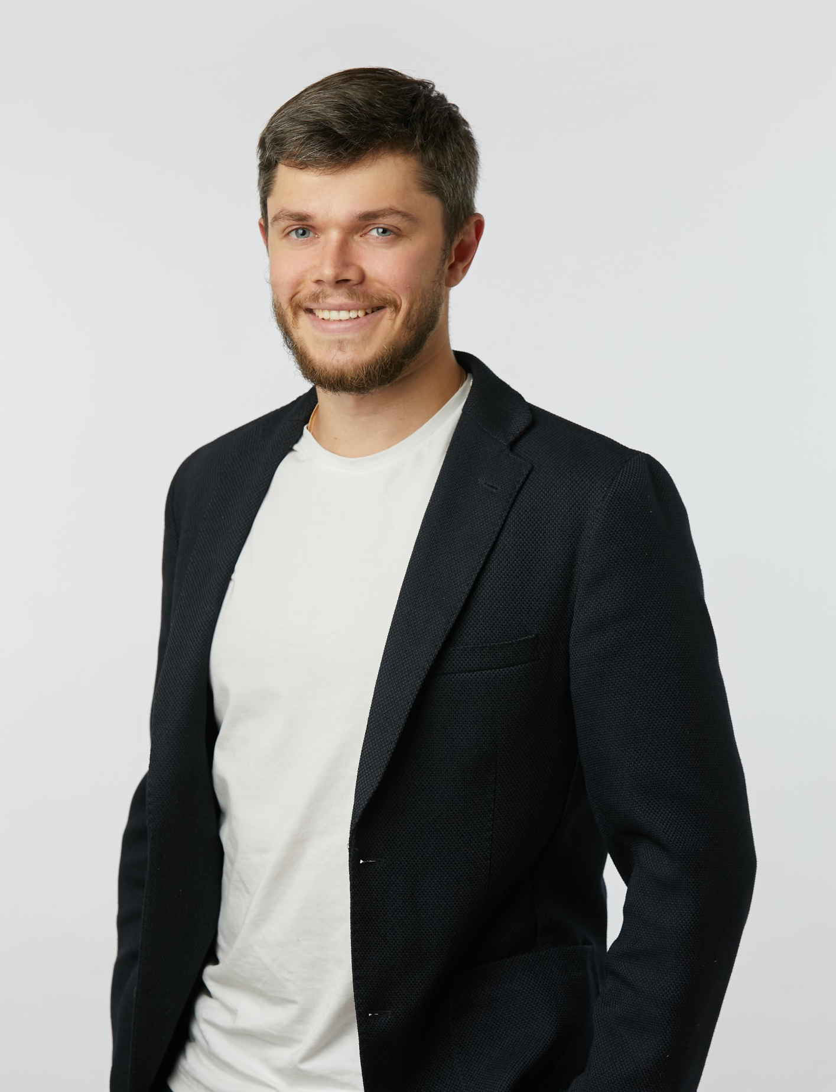
Ярослав Крапивин
Коммерческий директор
2010 – УГГУ, Институт геологии и геофизики, Специальность «Прикладная математика», 2020 - MBA УСИБ,
2023 - Президентская программа
ЛИДЕРВОРК
Управление продажами и маркетингом в компании
Проектное управление (SCRUM)
Запустил процесс автоматизации бизнес-процессов
2

Slide 3
Более 10 лет ЛидерВорк
предлагает комплексные решения в области СИЗ и спецодежды для промышленных предприятий России
ЛИДЕРВОРК
1
1
С 2012 года работаем по всей России
Производственная площадка
Собственная складская база
Автоматизированная линия, полный цикл производства
>300
50
Инвестируем в собственное производство
постоянных клиентов
млн.руб.
3

Slide 4
Мы работаем с разными секторами промышленности
ЛИДЕРВОРК
Строительная
Пищевая
Фармакология
Черная и цветная
металлургия
Нефтяная и газовая
Машиностроение
Химическая
Древо-обрабатывающая
Горно-добывающая
4

Slide 5
2.1. Актуальность проекта для компании. Рынок сбыта
Объем рынка в млрд.руб.
+30%
40% рост
ЛИДЕРВОРК
Российский рынок СИЗ
товарооборота к 2025 году прогнозирует Минпромторг
За последние 5 лет объем рынка СИЗ и спецодежды
в России
вырос на 30%
40% Комплексный
поставщик
54,9
млрд.руб.
30% СИЗ
12% Спецобувь
30% Доля только производителей СИЗ
5
18% Спецодежда

Slide 6
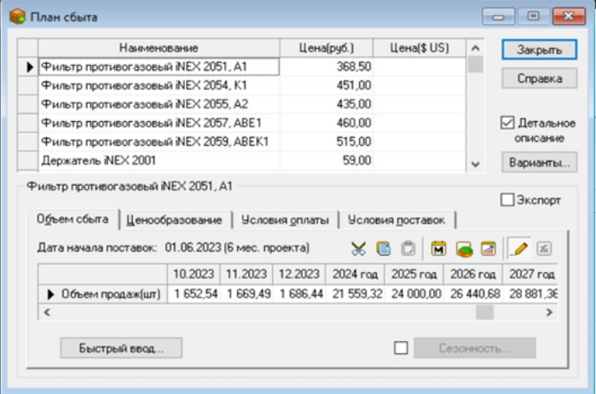
2.2. Актуальность проекта. Рынок сбыта
В 2022 г. международные производители приостановили работу на территории РФ – освободилась большая доля ранка (до 50%)
50% - доля
импортных поставщиков (принадлежала компании 3М)
ЛИДЕРВОРК
Отсутствие альтернативных поставщиков
Бриз Кама, 5%
Респираторный комплекс,13%
АО «Сорбент», 25%
Автограф Сейфти 10%
Прочие, 6%
6

Slide 7
3.1. Разработка стратегии. Цели компании
Заинтересованная сторона | Степень влияния | Требование | Цели | Показатели
Генеральный директор ООО "ЛидерВорк" | 10 | Запуск производственных линий для изготовления СИЗОД под собственным брендом iNEX | Запустить 2 автоматизированные линии по производству СИЗОД к 2024 г. | 2 автоматизированные линии выведены на максимальные мощности производсва к 2024
Генеральный директор ООО "ЛидерВорк" | 10 | Вывести на рынок продукцию собственного производства, доля iNEX выручки компании составляет не менее 25% в 2023 | Достигнуть объем продаж продукции iNEX не менее 25% от всего оборота компании в 2023 | не менее 25% доли выручки компании приходится на продукцию iNEX (собственное производство) в 2023
Генеральный директор ООО "ЛидерВорк" | 10 | Уровень средней рентабельности не менее 24% | Достигнуть уровня средней рентабельности более 24% в год | Средняя рентабельность более 24%
Генеральный директор ООО "ЛидерВорк" (Собственник) | 10 | Окупаемость производства не более чем 5 лет | Выйти на окупаемость менее 5 лет | Окупаемость < 5 лет
Клиент (Промышленные предприятия и ТК) | 8 | Продукция соответсвует требоавниям ТР ТС, наличие СТ-1 | Получить сертификаты соответствия по ТР ТС 019/2011, получить сертификат СТ-1 на выпускаемую продукцию в 2023 году | Получены сертификаты соответсия ТР ТС, СТ-1 на весь перечнь выпускаемой продукции
Клиент (Промышленные предприятия и ТК) | 8 | Своевременность поставок/ продукция в наличии | Сформировать и поддерживать постоянный складской запас продукции на сумму не менее 25 млн. руб/мес. | Среднемесячная сумма складского запаса продукции - 25 млн. руб/мес.
Клиент Промышленные предприятия | 8 | Ресурсность/эффективность продукции выше конкурентов, удобство при носке (эргономика) | Достичь за счет качественных компонетов и технологичности производсва продукт высокго качества к началу 2024 года | Ресурсность/эффективность продукции выше конкурентов на 40%, 90% положителных актов после промышленной носки
Клиент Торговые (снабжающие) компании | 8 | Выгодные (привлекательные) коммерческие условия | Разрабоать стратегию по развитию диллеров в регионах к сентябрю 2023 года | Заключено мин. 5 дилерских контрактов с сильнейшими игроками - ЦФО, СЗФО, ЮФО, СФО
ЛИДЕРВОРК
7

Slide 8
3.2. Разработка стратегии. Ранжирование коммерческих проектов
Проекты | Запустить 2 автоматизированные линии по производству СИЗОД к 2024 г. | Достигнуть объем продаж продукции iNEX не менее 25% от всего оборота компании | Достигнуть уровня средней рентабельности более 24% в год | ИТОГО
 | Степень влияния заинтересованных сторон
 | 10 | 10 | 10
Вывод на рынок новой товарной группы собственного производства под брендом iNEX: Фильтры противогазовые (A1, A2, K1, ABE1, ABEK1), комплектующие, полумаски и полнолицевые маски | 3 | 3 | 3 | 90
Разработка стратегии выведения нового продукта на рынки РФ и СНГ | 2 | 3 | 3 | 80
Разработка программы удержании клиентов | 1 | 2 | 3 | 60
Разработать стратегии удержания стоимости продукции на прежнем уровне | 1 | 2 | 3 | 60
ЛИДЕРВОРК
8

Slide 9
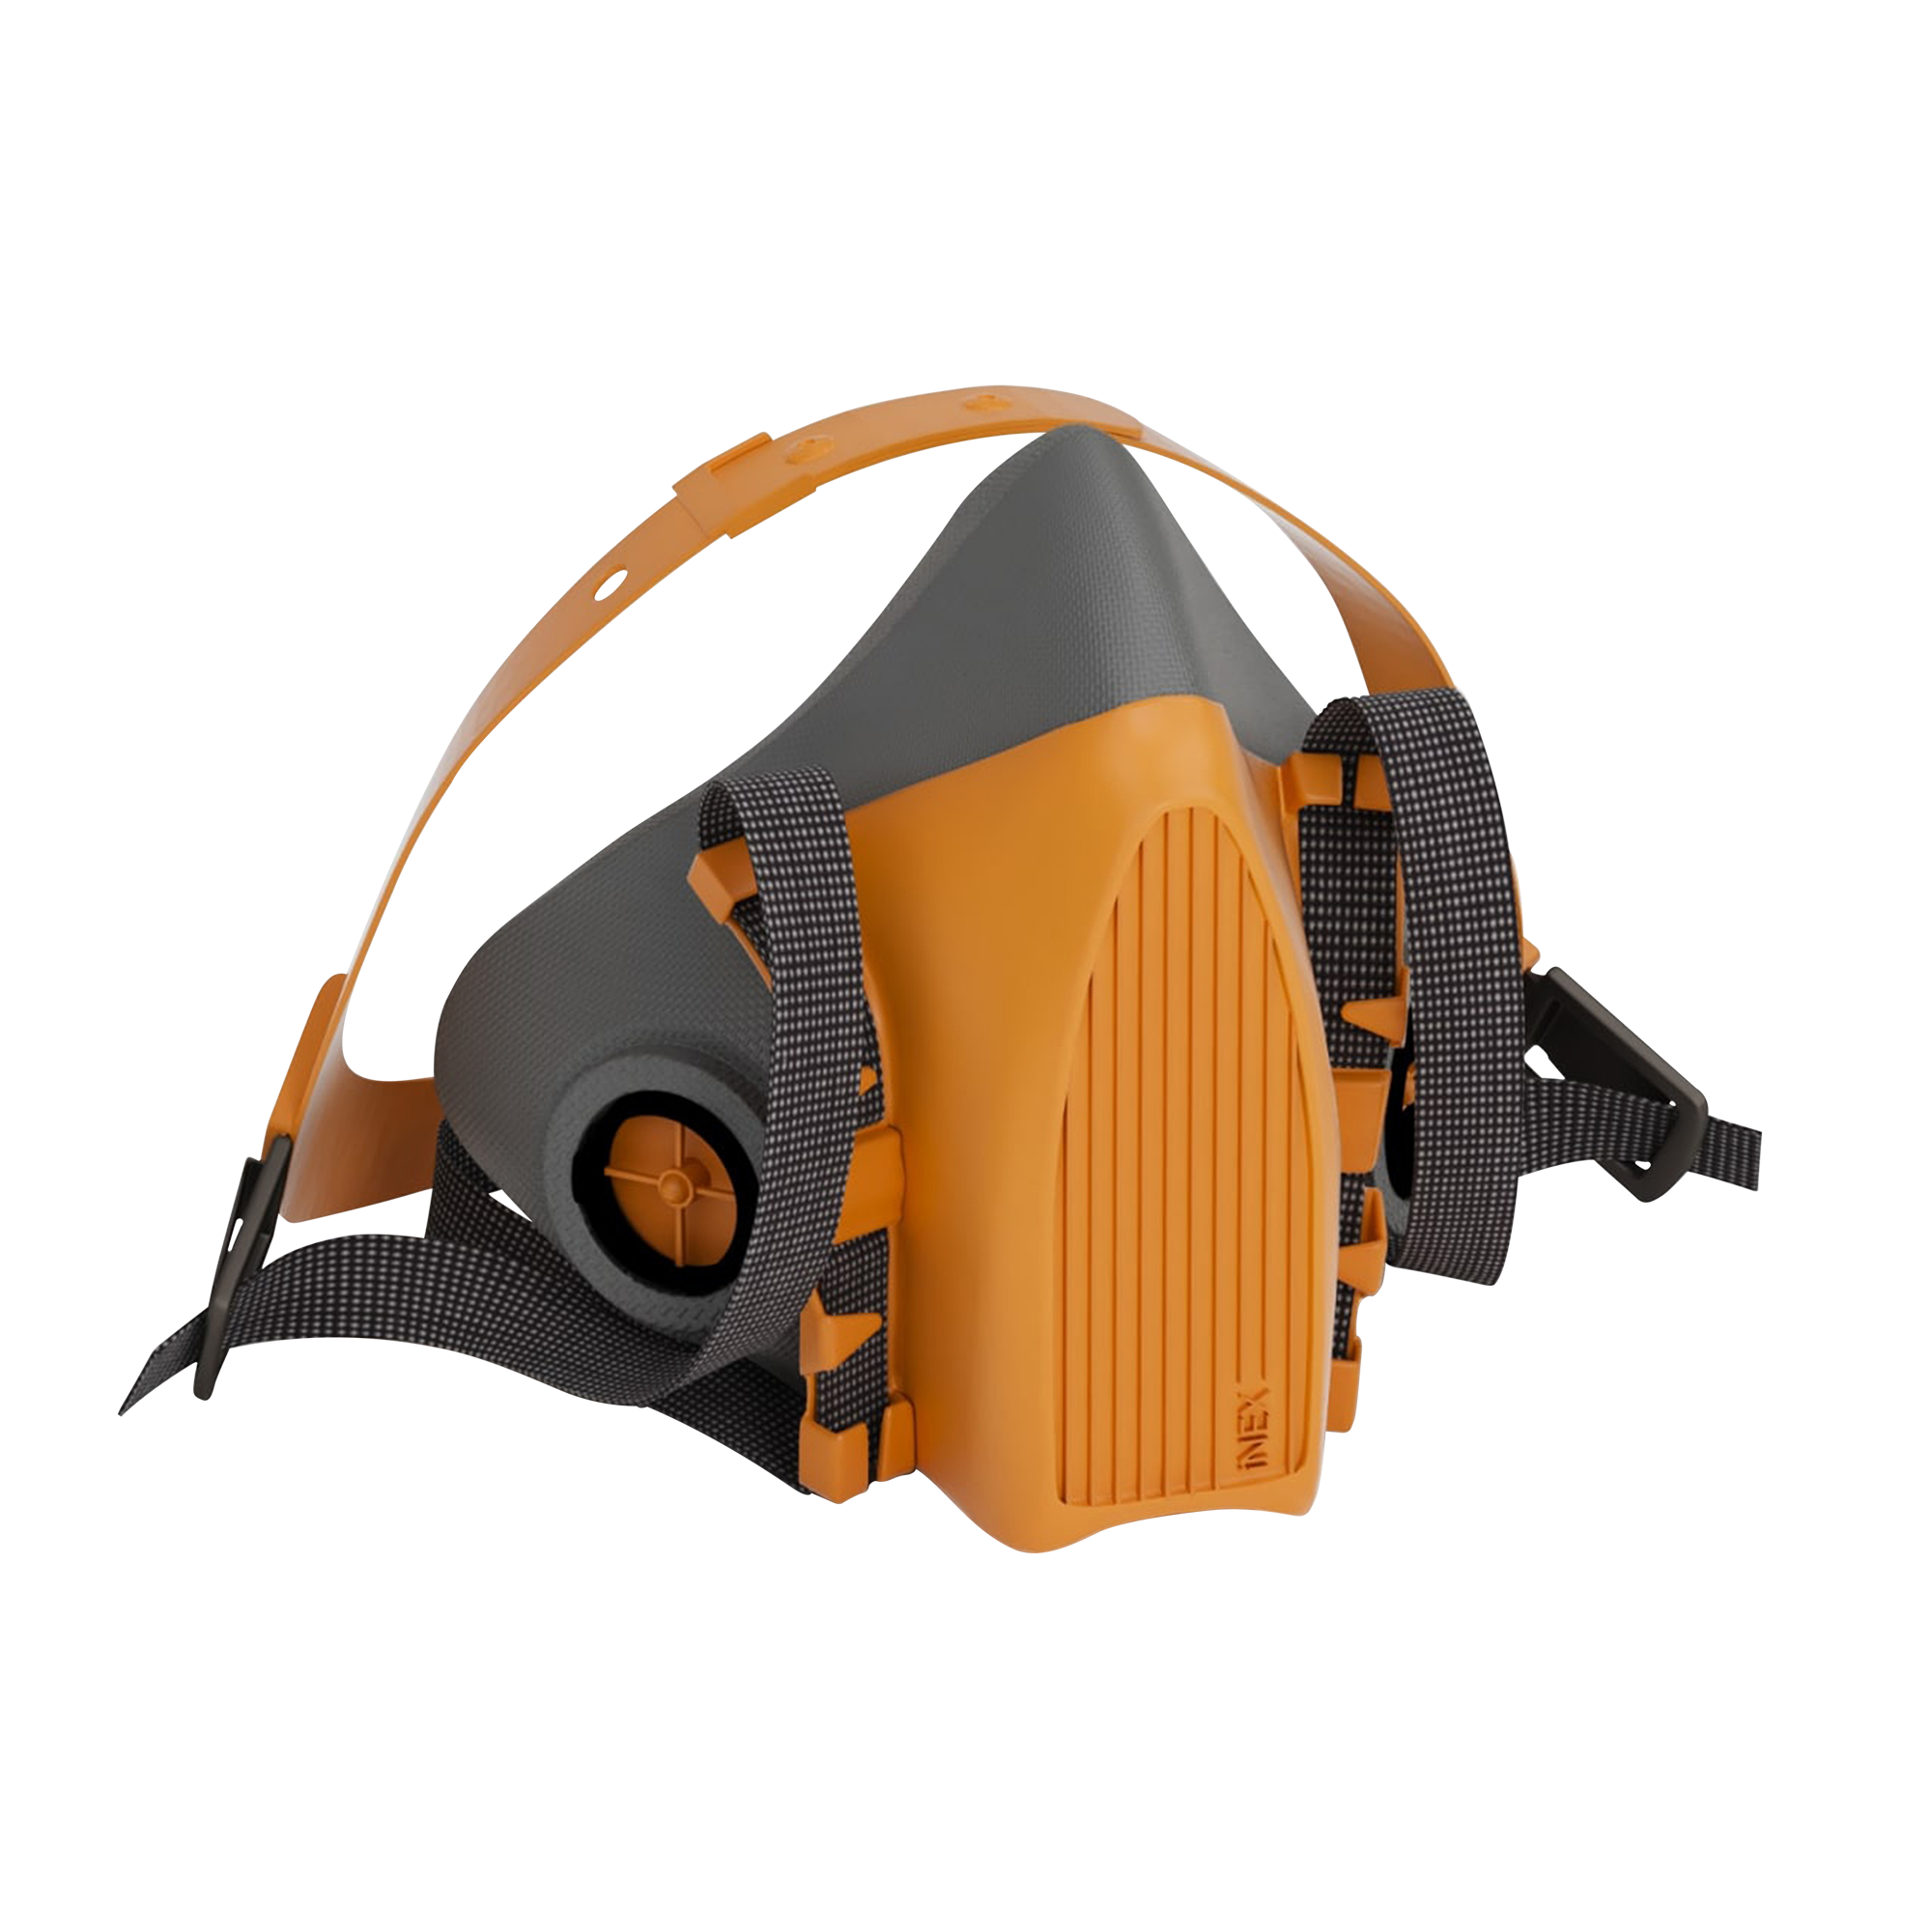
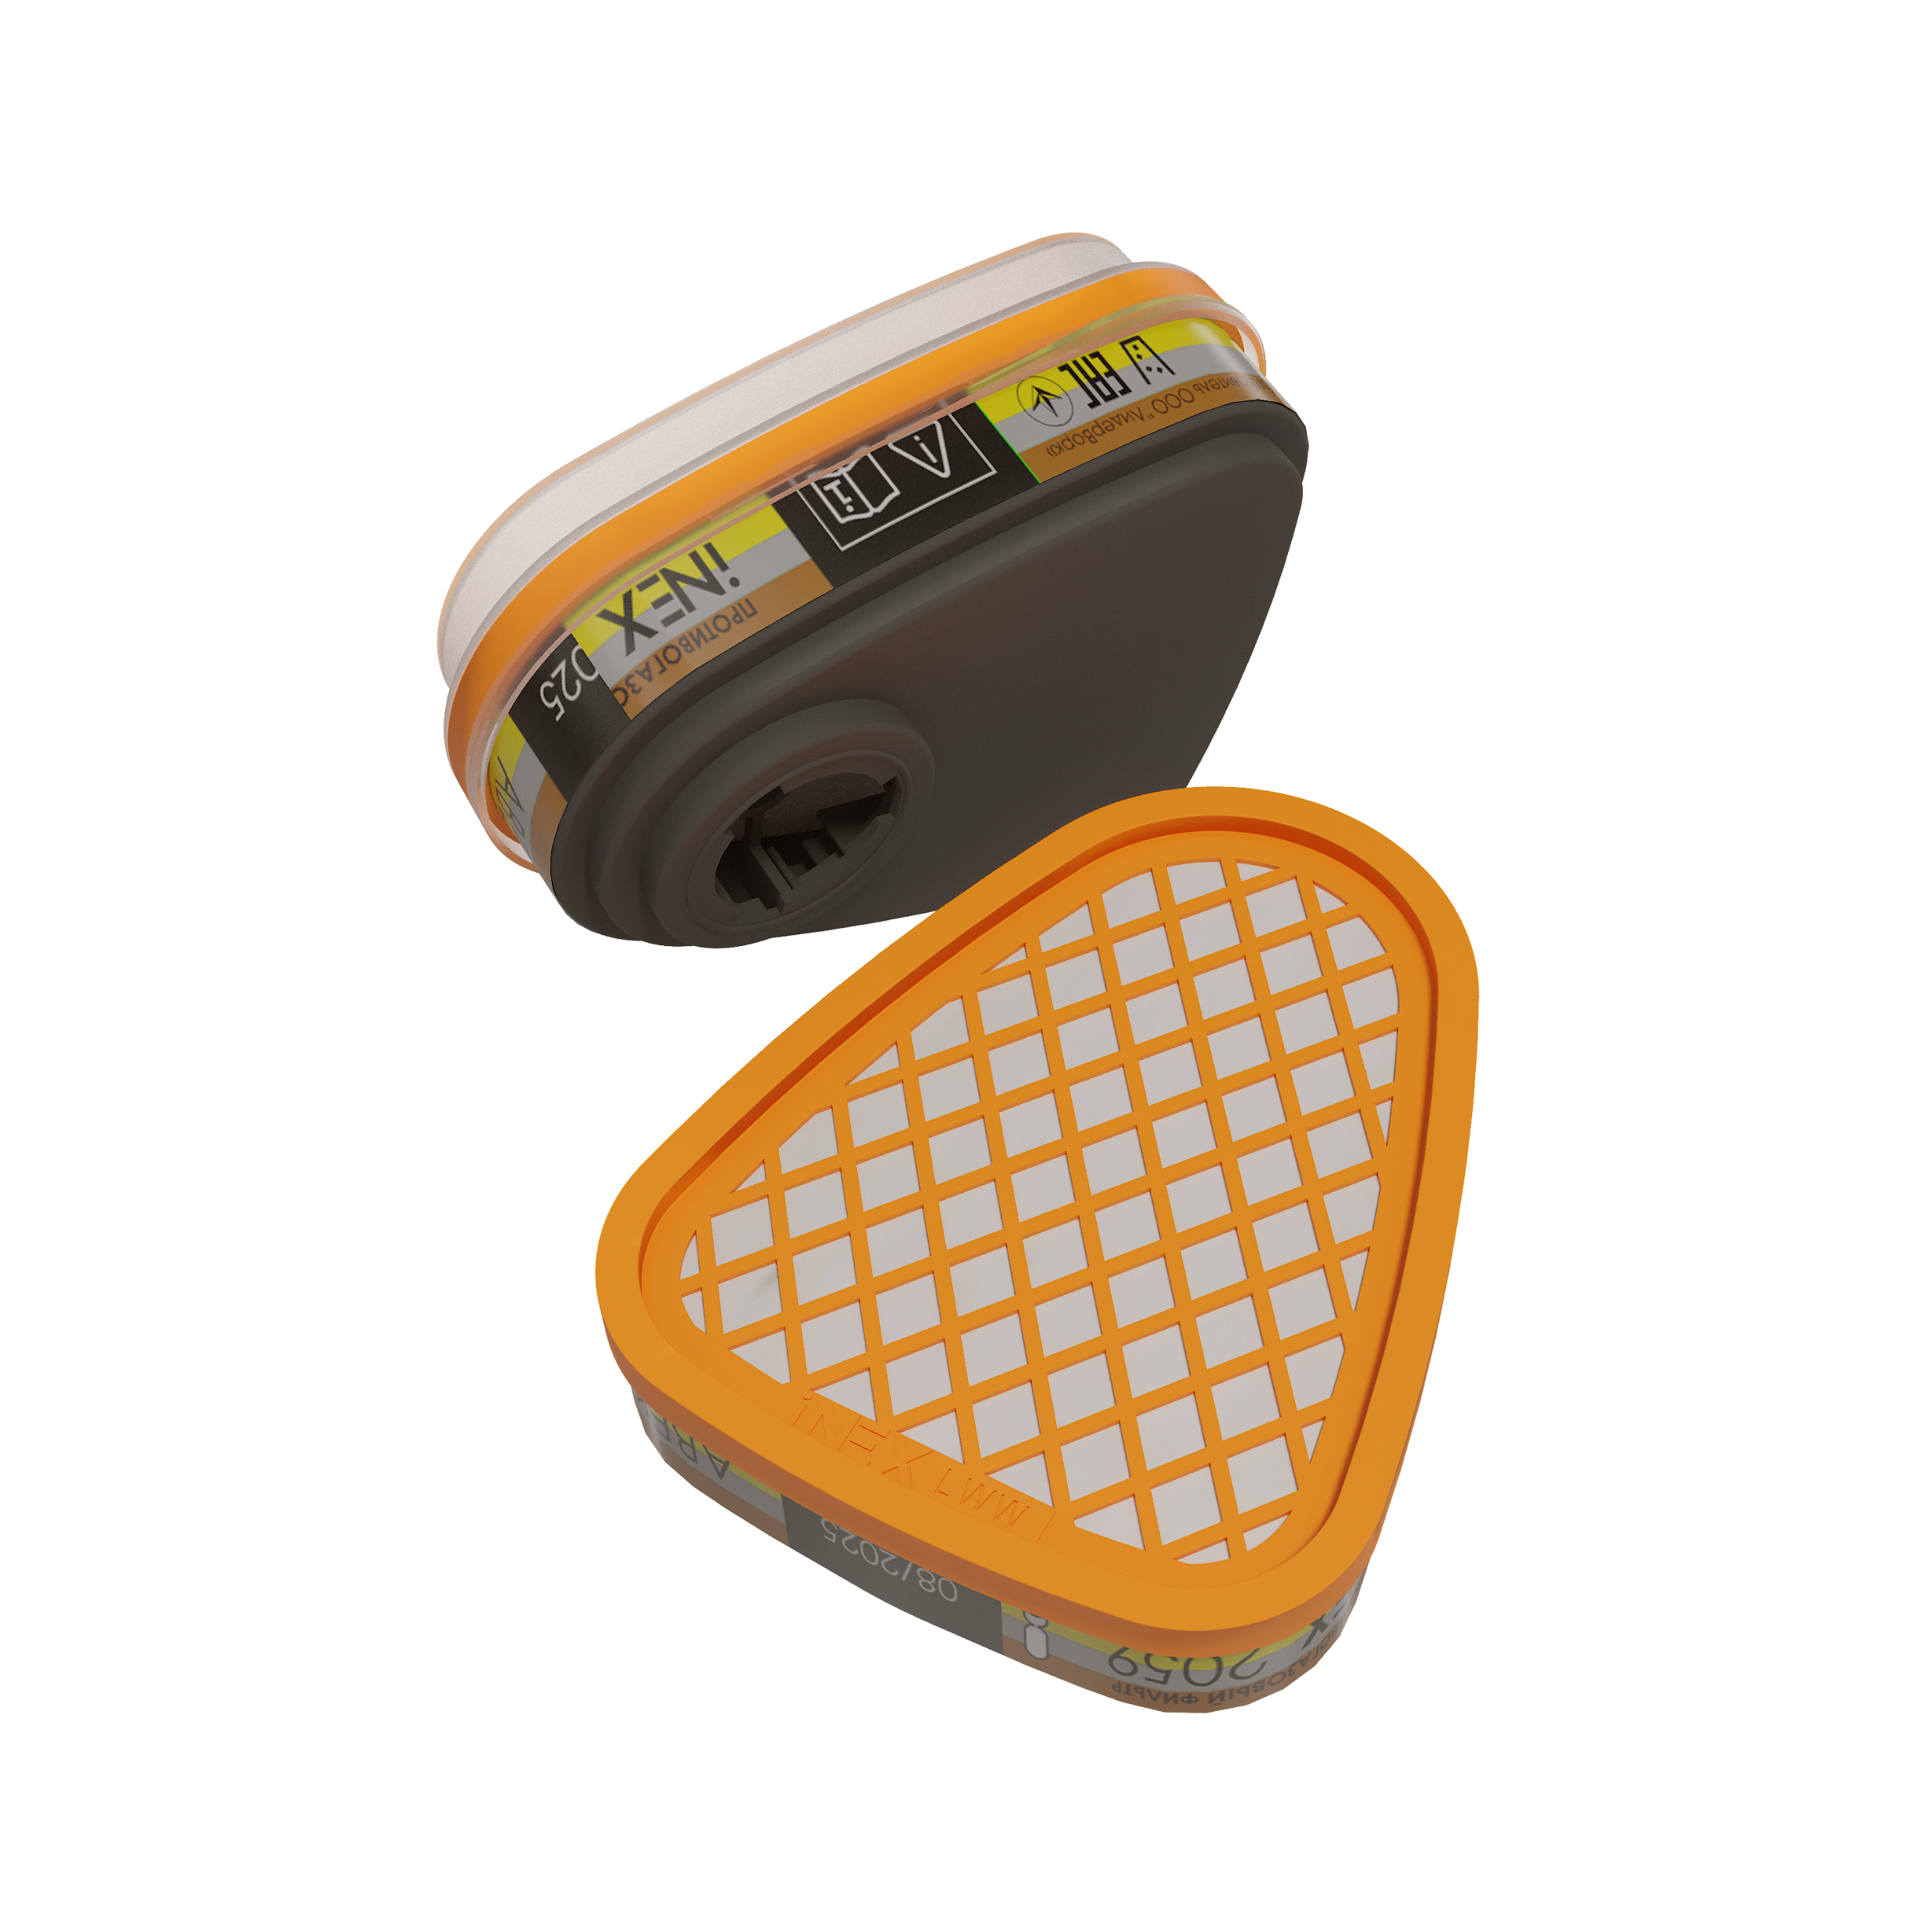
3.3. Разработка стратегии. Выпуск продукции iNEX
ЛИДЕРВОРК
Используем лучший мировой опыт при разработке и продвижении продукции iNEX
9

Slide 10
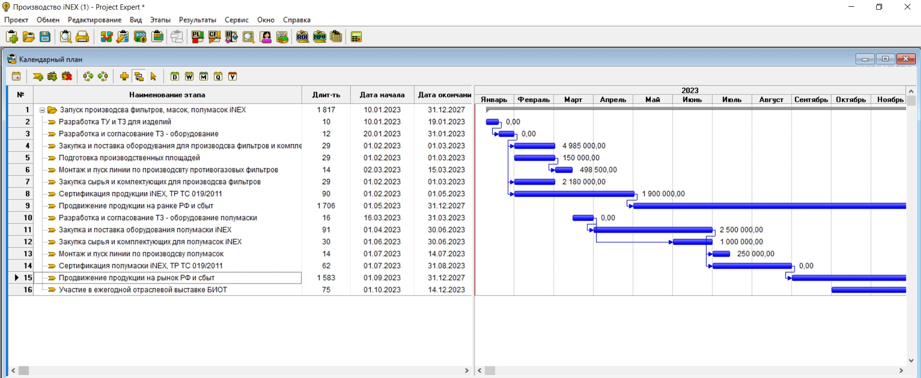
4. Описание проекта. Дорожная карта проекта
ЛИДЕРВОРК
10

Slide 11
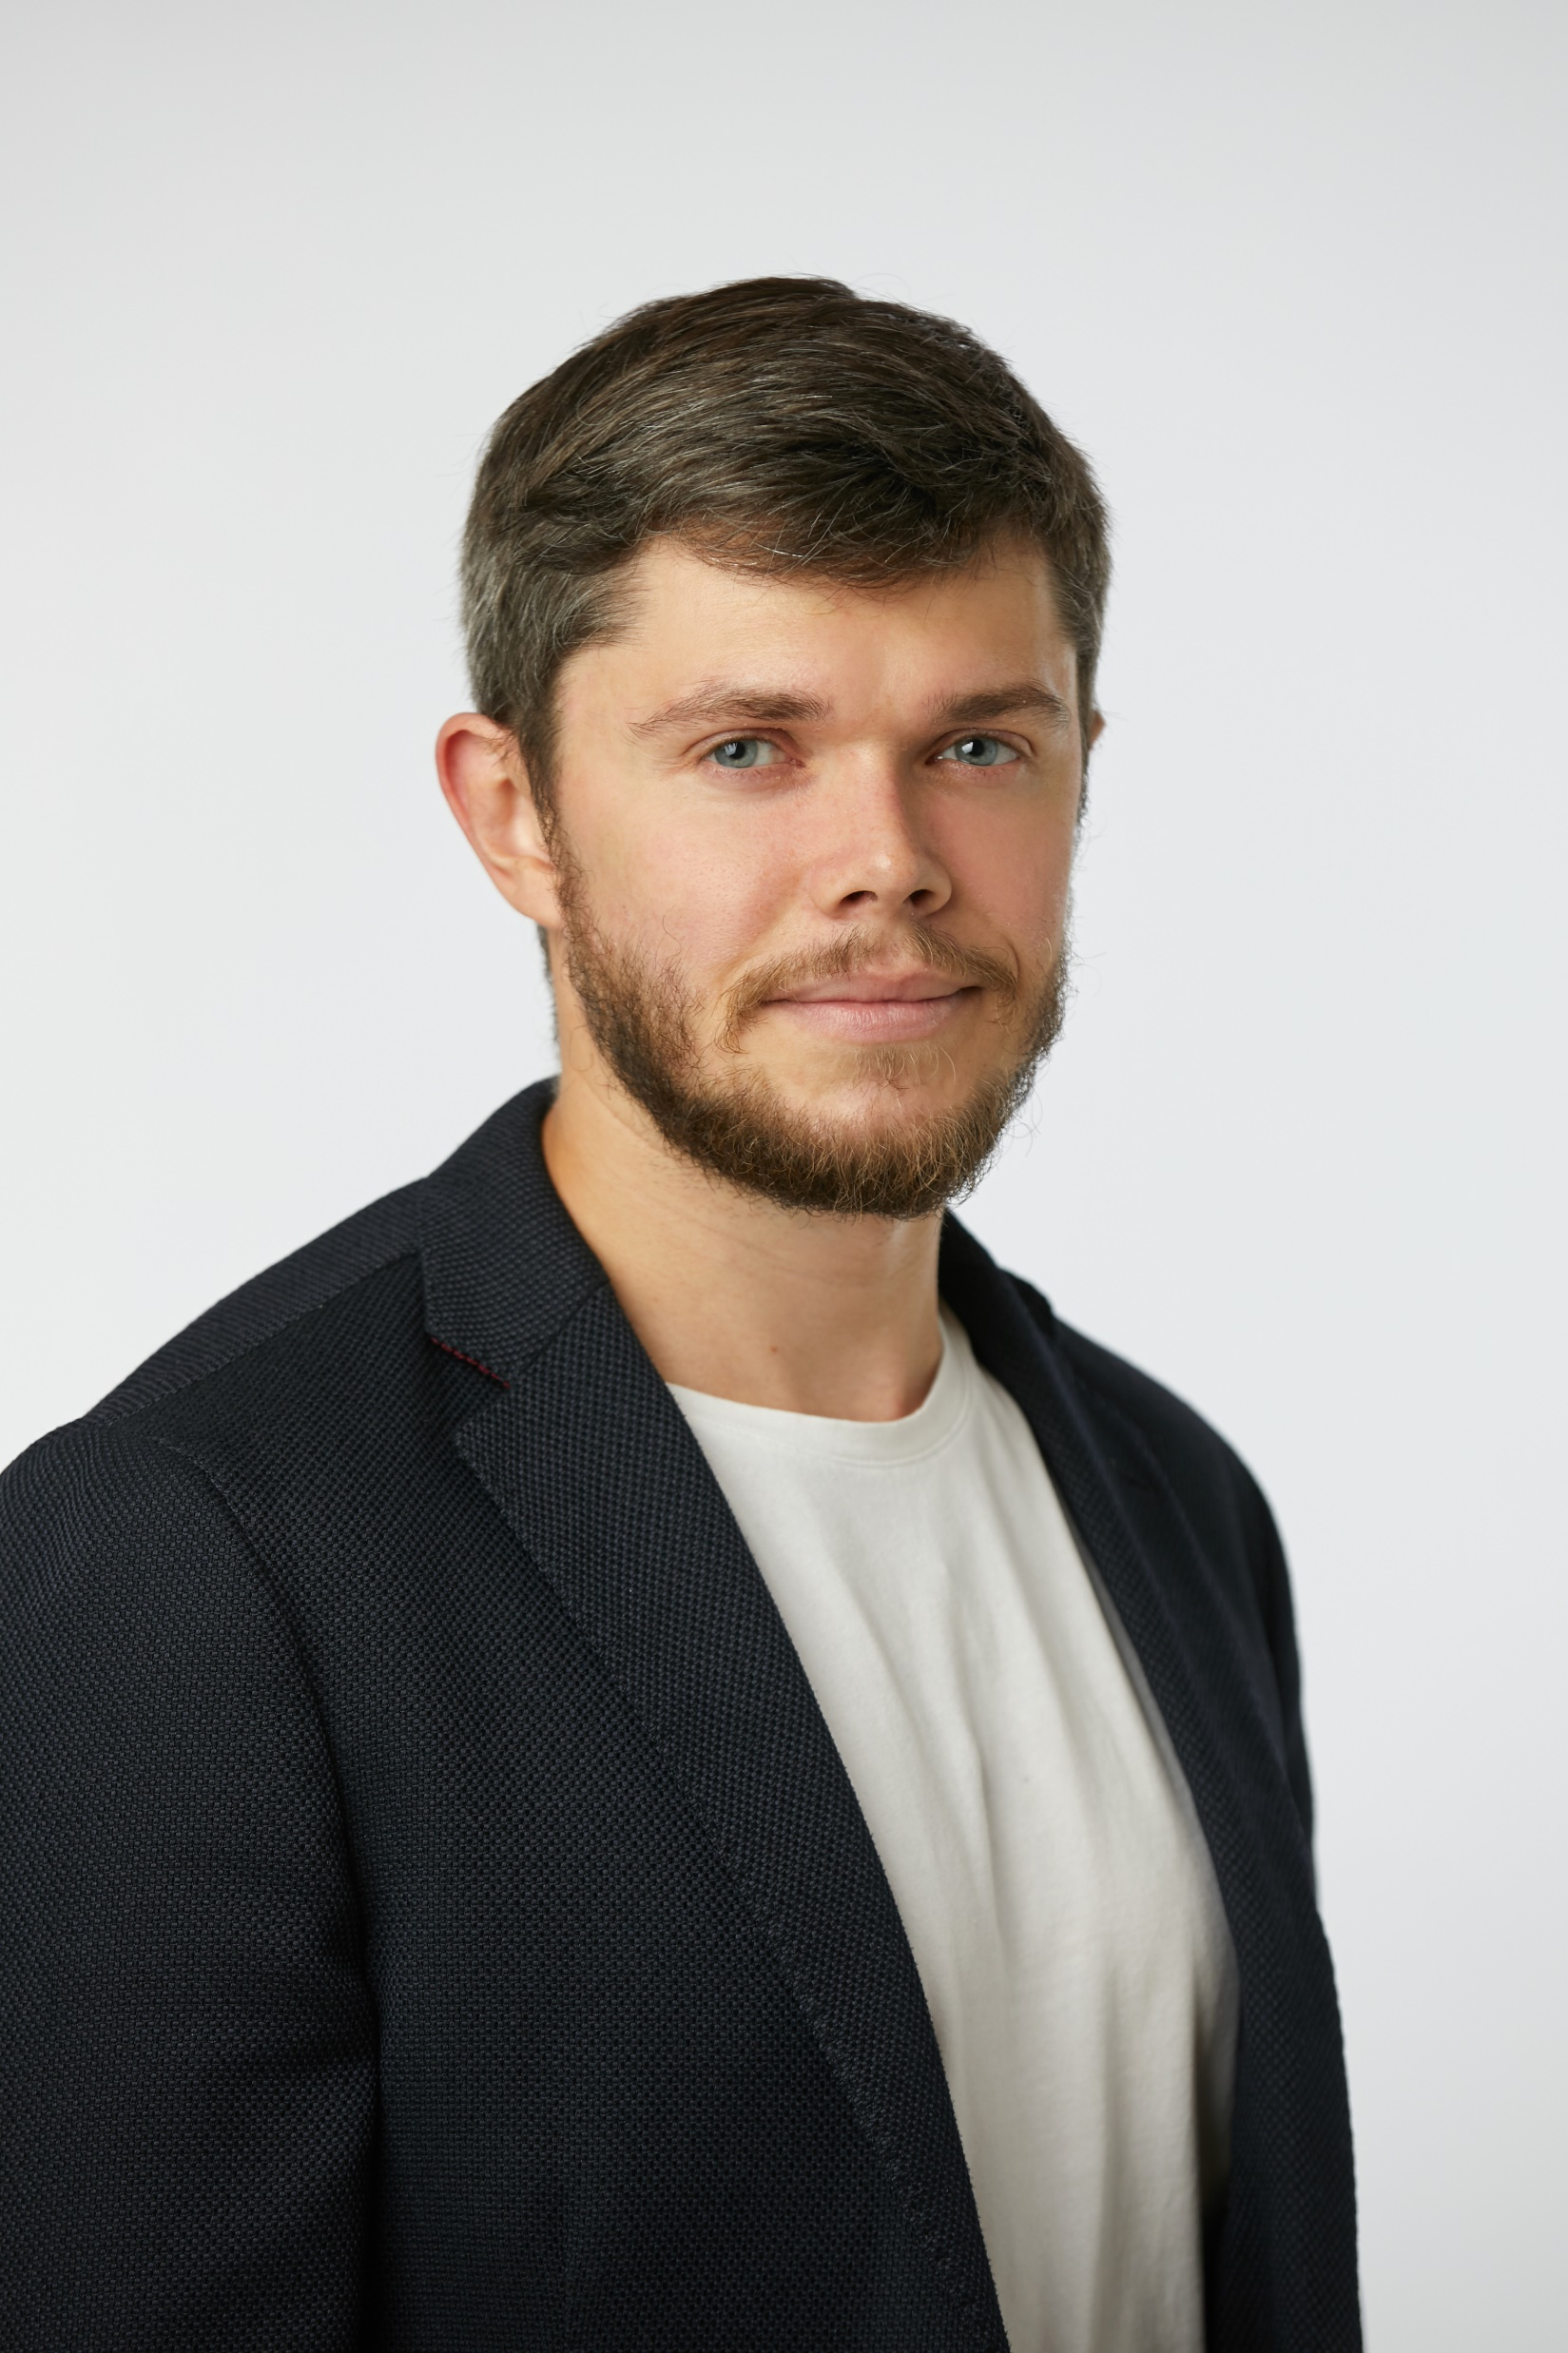
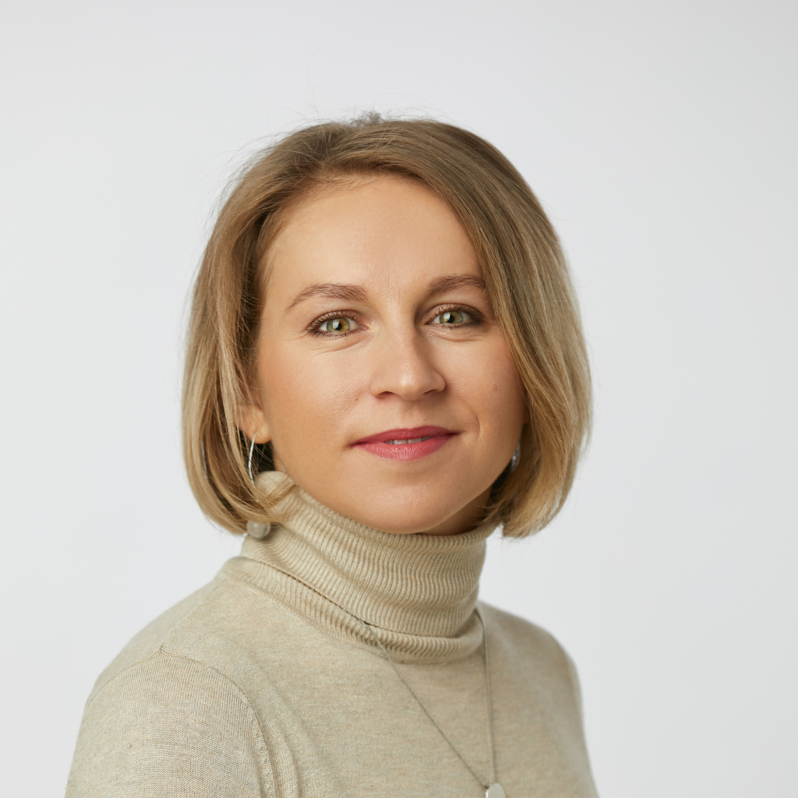
5. Над реализацией проекта работает опытная команда профессионалов
ЛИДЕРВОРК
Участник проекта | Должность | Роль
Крапивин Я.А. | Коммерческий директор | Руководитель проекта
Бражук К.С. | Менеджер проектов | Администратор проекта
Ильин А.Д. | Директор по производству | Обеспечение технической подготовки производства и запуск оборудования
Бутолин А.С. | Главный инженер | Обеспечение технической подготовки производства и запуск оборудования
Штец А.Н. | Руководитель службы снабжения | Обеспечение закупки оборудования и сырья для производства
Руководитель проекта
Администратор Проекта
11
Ярослав Крапивин
Ксения Бражук

Slide 12
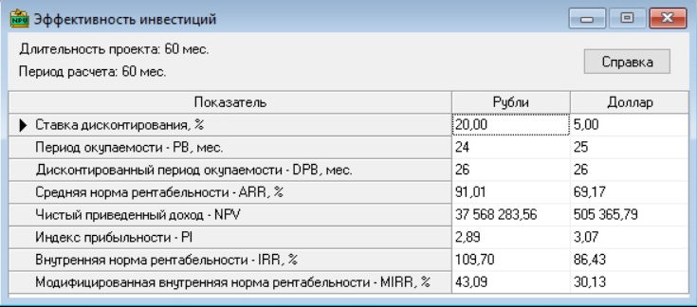
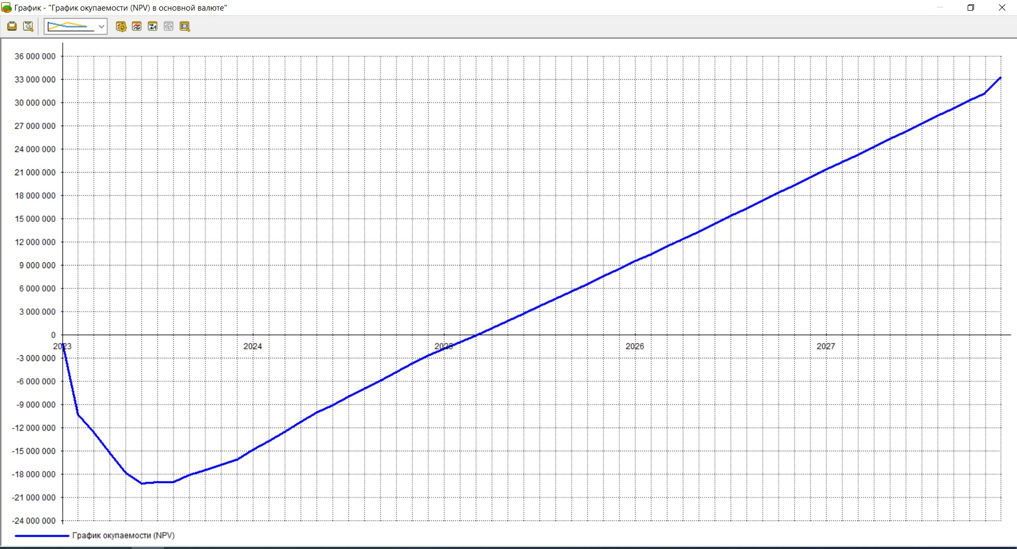
6. Бизнес-план проекта. Экономические показатели проекта. График окупаемости
ЛИДЕРВОРК
12
Расчет экономических показателей проекта произведен в программе Project Expert.

Slide 13
Достигнутые и планируемые результаты компании Лидерворк
ЛИДЕРВОРК
Июнь 2023
Декабрь 2023
В течение 2024
Запуск производства
Получены сертификаты ТР ТС и СТ-1, Заключение минпромторг
Вывод продукта на рынок РФ с мая 2023 г.
Аналитика и изучение рынков РФ и СНГ
Выручка компании > 300 млн.руб./год
Рост доли рынка в УРФО до 5%
Разработана концепция и стратегия выхода на рынки стран СНГ
Запуск структурного подразделения ВЭД
Выручка компании > 500 млн.руб./год
Войти в ТОП-25 компаний российского рынка СИЗ
13

Slide 14
7. При успешной реализации проекта
компанией ЛидерВорк будет достигнуто:
ЛИДЕРВОРК
Выход компании
на рынок стран СНГ
Промышленный экспорт
Увеличение доли на рынке РФ
Импортозамещение
1 млрд.руб.
совокупный оборот к 2026 году
14

Slide 15
Мы внедрили современные системы автоматизации
ЛИДЕРВОРК
Клиент делает заказ
Обработка заявок (СRМ)
Заказ поступает на склад
15
Клиент получает заказ

